Slide 1
聚集智慧 汇美同行
专注学生高阶思维的培养
泸县实验学校 牟丽

Slide 2
聚集智慧 汇美同行
《小学数学课程标准》总体目标中要求通过义务教育阶段的数学学习，学生能够:“运用数学的思维方式进行思考，增强发现问题和提出问题的能力、分析能力和解决问题的能力。”发展学生思维能力是小学数学课程改革中不变的根本，而发展学生高阶思维能力更是我们数学教学中重点关注和实践的。因此，小学数学教学要把发展学生高阶思维能力作为课堂教学的核心目标，这样才能真正提高学生数学学习的质量。

Slide 3
聚集智慧 汇美同行
创造性思维
批判性思维
设计 创新 开发
高阶思维
创造
评价
核实 批判 评析
分析
概述 整合 构建
低阶思维
应用
迁移 应用 实施
理解
总结 解读 对比
记忆
识别 命名 区分

Slide 4
聚集智慧 汇美同行
高阶思维
低阶思维
工作室成员
具体形象
45%
抽象逻辑
从低阶到高阶，从形象到抽象，这是思维发展必由之路。

Slide 5
聚集智慧 汇美同行
“三会”—行为表现—行为本质
会用数学眼光观察世界
会用数学思想思考世界
会用数学语言表达世界

Slide 6
聚集智慧 汇美同行
教育的终结目的？
不是学会一堆知识，
而是学会一种思维！
--哈佛大学沙哈尔

Slide 7
聚集智慧 汇美同行
史宁中教授
我们的教学过程——对思维过程的忽视，是当下教学教育的一个普遍现象。我们的老师讲课，往往是从中间开始讲，其实一开始的思维过程往往很重要，却被扔掉了。老师看学生学得怎么样，也只看答案对不对。
知识是什么，是思考的结果、经验的结果。仅仅结果的教育是不能教智慧的，智慧往往表现在过程中。
有关过程的东西只有通过过程来教。过程的教育能够培养孩子正确的思考方法，老师要在过程中判断他的思维是否正确。而教师启发学生思考最好的办法，“就是从头到尾和学生一起思考”。

Slide 8
聚集智慧 汇美同行

Slide 9
聚集智慧 汇美同行

Slide 10
聚集智慧 汇美同行

Slide 11
聚集智慧 汇美同行

Slide 12
聚集智慧 汇美同行
5、填空题:
教师提高小学生数学高阶思维能力的教学方式可以是___。 答案参差不齐, 10%教师选择不知道，其他多数教师认为集中在课堂教学中培养，但是具体教学方法不明确。

Slide 13
聚集智慧 汇美同行
参与问卷的教师中，小教一级教师和高级教师占了74. 51%，15 年以内教龄占70. 6%, 都是学校数学教学的中坚、骨干力量，虽然老师们多数认为要从小学开始重视学生高阶思维能力的培养，校内教师辅导也是重要途径，但是对于学生高阶思维能力也只是听说过，对于数学学科中高阶思维的内涵还不是很清楚;对于如何在课堂教学中培养学生的高阶思维能力还很茫然。

Slide 14
聚集智慧 汇美同行
认清新形势下课改发展新趋势
时代主题
立德树人
根本任务
培养什么人
怎样培养人
为谁培养人
学校课程
学科教学
课程育人
发展素养
具体描述
精准定位
教育聚焦
教、学、评
具体落实
育人实效
素养立意

Slide 15
聚集智慧 汇美同行
不要让鱼爬树
适应不能改变的，改变能改变的
苏格拉底：教育不是灌输，而是点燃火焰
学习成绩还是学习能力？
学习能力：兴趣 方法 习惯 毅力

Slide 16
聚集智慧 汇美同行
方向比努力更重要
世界上最重要的事，不在于我们在何处，而是我们朝着什么方向走。
——奥立佛•温德尔•福尔摩斯

Slide 17
聚集智慧 汇美同行
目录 /CONTENTS
01
问题启发
02
思辨激发
03
操作引导

Slide 18
聚集智慧 汇美同行
（一）
精心设问，以“问题”启发高阶思维

Slide 19
聚集智慧 汇美同行
（一）精心设问，以“问题”启发高阶思维
思维通常是由问题引发的。问题的性质会对高阶思维的发展产生直接影响。因此，教师可循序渐进提问、抓住契机追问，引导学生的思维持续不断地发展。

Slide 20
聚集智慧 汇美同行
1、阶梯提问，引导学生独立思考、解决问题。
四年级《两位数乘三位数》出示121×32
①有哪些方法可以计算它?
②这些方法在什么时候用过?
③今天用这些方法跟之前用有什么相同和不同之处?
④今天的新知识“新”在哪儿?
⑤用这些方法还能解决更大数的乘法计算吗?

Slide 21
聚集智慧 汇美同行
问题①②为学生提供了思维的角度和梯度。问题③④通过知识类比，学生学会分析，积淀思维能力。问题⑤，学生分析后，进行知识拓展的综合应用，实现思维的阶梯式爬坡。这系列的问题调动了学生对已有经验的回顾，学生把之前学习乘法计算经验，尝试运用到两位数乘三位数的新知中，把原有知识进行重新构建和发展，感受知识的内在联系，从而对探究更大数的乘法计算产生欲望，并取得成功。这种学习的思维模式也带给学生更多的可持续发展的空间和能力，提高了学生的解决问题的能力。

Slide 22
聚集智慧 汇美同行
2、及时追问，激发学生持续思考、批判质疑。
追问，顾名思义就是追根究底地问。作为课堂提问的延续和升华，追问在激发学生深入思考、批判质疑方面起着不可或缺的作用。

Slide 23
聚集智慧 汇美同行
《年月日复习》教学中，在学生回答教师的“学习过哪些时间单位?”
[追问]关于年，你还知道哪些知识? (生: 一年有12个月。年分平年和闰年，平年全年365 天，闰年全年366天。)
[追问]怎样判断一个年份是平年还是闰年呢?
[追问]平年365天，闰年366天，平年、闰年天数不同，这种不同是什么引起的呢?
[追问] 2月，特殊在哪里呢?
[追问]什么是大月?什么是小月?

Slide 24
聚集智慧 汇美同行
追问至此，黑板上板书的网络知识结构图也构筑完成。数学知识具有连贯性，前面知识是后续知识的基础，后续知识是前面知识的发展。案例中，教师在追问的同时将把原来杂乱零散的概念变得有序，知识点进行结构图的呈现，形象地展示出“年月日”这一部分知识。整个过程是师生一起循序渐进、步步为营建构出来的。学生经历构图的过程，激发学生深入思考，使相关知识点串成线、连成面、结成网，形成了新的知识结构。通过组织追问激发学生深入思考，让学生聚焦核心知识点，同时也让学生根据知识的线索关联，实现认知结构的拓展。

Slide 25
聚集智慧 汇美同行
2、及时追问，激发学生持续思考、批判质疑。
通过“追问”也能让学生对于自己不经意出现的错误认知进行质疑、批判，从而发现数学知识的本质内涵。

Slide 26
聚集智慧 汇美同行
《圆的周长》
[师问]:一个半圆的直径是6厘米，它的周长是多少?
[追问]:半圆周长就是圆周长的一半吗?
学生开始重新审视这道题，有的学生说:“圆周长的一半是一条曲线，不是一个半圆。”有的学生开始在练习本上画的草图。
[追问]:半圆应该是什么样的?
通过质疑、讨论、比划，学生发现:半圆周长还有一条直径，是一个封闭的图形。
组织学生讨论，因势利导地进行系列追问，让学生在分析讨论中生成正误知识的辨析点，引导学生自我批判、自行纠错、自我修正，进而更加深刻地体悟数学概念的内涵和本质。

Slide 27
聚集智慧 汇美同行
（二）
冲突认知，用“思辨”激发高阶思维。

Slide 28
聚集智慧 汇美同行
1、引发认知冲突，进行知识层面的认知思辨，激发思维。
制造认识冲突,尤其是在新内容学习时，比如新概念和新方法，启发学生交流探究，相互质疑问难，相互讨论有分歧的内容，在交流中碰撞思维的火花，从而锻炼学生的发散思维能力，让学生对新概念从内涵和外延各种角度来把握。

Slide 29
聚集智慧 汇美同行
教学《角的初步认识》时，当学生初步掌握了角的概念后，教师拓展启思:你能列举出生活中在哪些物体表面见过角吗?生:桌子..........4个角(脚) ....显然学生将生活角与数学角混为一谈，此角非彼角，这时候教师询问学生:这些是不是一个角，引导学生发现所学的角的定义和生活认知的冲突，有了思维的碰撞，这个时候引领学生通过画角、拼角等活动,让学生思辨出数学上的角它必须是一个平面图形，它应该是一个顶点和两条边,缺一不可。

Slide 30
聚集智慧 汇美同行
2、引发认知冲突，进行观点、答案的批判思辨，发展思维。
引导学生在学习过程中，勇于对各种观点和答案进行判断、辨析，判断所提出和发表的“数学观点”是否正确;辨析“数学表达”是否根据某个数学原理等等。《认识厘米》这课，通过教师引导学生归纳测量长度最简易的方法就是用尺“一对准、二紧贴、三读数”。此时教师创设这样的教学情境: “小明用一把前面断了4厘米的断尺去量一支16厘米的铅笔，使用的方法也是把尺一对准、二紧贴、三读数，最后得到20厘米，问学生小明做得对吗?”使用破损的直尺能否测量出物体的长度，其实是给学生设置了一定的认知障碍，这时候就需要学生用批判的眼光去发现问题，我们的一般方法是从0刻度开始测量的，所以是错误的。

Slide 31
聚集智慧 汇美同行
某老师一次讲正反比例的意义，教师举了一个例子，请同学判断对不对。“小丁爸爸爱抽烟，一盒烟20支，吸掉1支剩19支，吸掉2支剩18支……吸掉的烟越多，所剩的烟就越少。变化正好相反，所以，吸掉烟的支数和所剩烟的支数成反比例。”话音刚落，同学们马上反驳老师。教师接着又问：“还是吸烟的事，能不能编出一道成正比例的题呢？”很快一个学生举手了，说：“每支烟含尼古丁量一定，吸烟的支数和吸入的尼古丁量成正比例。”教师立刻板书一个关系式：吸入总量÷支数=每支含量（一定），学生明白了，也兴奋了，不约而同用敬佩的眼光看着发言的同学。教师也不失时机地说：“看来吸烟危害太大了，我们一起劝有吸烟的家长戒烟好吗？”全班学生笑了起来，在笑中学生真正理解了，思考了。

Slide 32
聚集智慧 汇美同行
3、引发认知冲突，进行方法、策略的智慧思辨，完善思维。
数学学习过程不单单是掌握知识的过程，更是总结出方法和策略的智慧思辨过程。学生通过自己对遇到的数学问题进行深入思考和辨析，充分调动自己已有的知识经验,创造性地提出各种巧妙地解题方法，提升学生问题解决的能力。

Slide 33
聚集智慧 汇美同行
《3的倍数特征》设计一个数学游戏，叫做“抢30”。
游戏规则：两个人参加游戏，从1开始报数，一次可以报一个数，也可以报两个数，谁先报到30，谁就赢。
师生第一次PK，（师的加粗）1 2 3 4 5 6 7 8 9 10 11 12 13 14 15 16 17 18 19 20 21 22 23 24 25 26 27 28 29 30
师生第二次PK，（师的加粗）1 2 3 4 5 6 7 8 9 10 11 12 13 14 15 16 17 18 19 20 21 22 23 24 25 26 27 28 29 30
学生们都不服气，还想和老师PK，可是第三次还是老师赢了，学生就会想到老师是不是有什么窍门。
师问：你知道为何老师总会赢吗？
这个问题让孩子们进入了沉思，通过学生的思考讨论以及教师的引导，原来只要抢到3的倍数，如27、24、21、18、15等等，就能抢到30了。
这样的设计，不但学生兴趣盎然，最重要的是他的游戏隐藏着本节课所学内容的知识，通过了游戏让学生感到思维的碰撞，从而达到数学思考的目的。

Slide 34
聚集智慧 汇美同行
没有认知冲突的课堂教学就象一潭没有涟漪的静水，课堂气氛平淡，没有教学高潮，学生的思维松弛,大脑皮层出于惰性状态，认知兴趣不能得以维持，教学效果较低。在教学中设置认知冲突，一方面激发学生从情感上参与课堂教学，另一方面唤起学生的思维活动，活跃课堂气氛。促使学生努力求知，变“失衡”为“平衡”的过程中，学习的主体活动得到了有效体现，思维得到了发展，解决问题的能力得到了提高。

Slide 35
聚集智慧 汇美同行
（三）
巧置任务，以“操作”引导高阶思维。

Slide 36
聚集智慧 汇美同行
(三)巧置任务，以“操作”引导高阶思维。
小学数学学习是与具体实践活动分不开的，重视动手操作，是发展学生思维，培养学生数学能力最有效的途径之一。小学数学教材的特点之一，是重视直观教学，增加了学生的实.践活动和动手操作内容，所以，操作活动是数学课堂教学过程中的一个重要环节。

Slide 37
聚集智慧 汇美同行
师:关于三角形内角和，你想学习什么呢?
生:我想知道什么是三角形的内角和;三角形的内角和有什么奥秘?
师:同学们想研究的知识真不少。这节课我们重点来研究以下三个问题，请同学们带着问题看教材自学。
(1)三角形的内角和指的是什么?
(2)把三角形的三个内角加起来可以怎么做?
(3)观察三角形的三个内角的和，你发现了什么?
[反思]数学思考是学生进行数学学习的核心，问题是引发学生思考的前提。引导学生自己提出问题，培养学生提问的能力，激发学生有目的的进行推断、预测，为后面的实践操作铺垫。

Slide 38
聚集智慧 汇美同行
1
任务要求激活先行认知，
培养学生推断预测能力。
2
任务实施关注探究信息，
培养学生问题解决能力。
3
任务拓展注重挖掘内涵，
培养学生分析总结能力。

Slide 39
聚集智慧 汇美同行
实践操作任务完成后，教师不能只是简单地校对结果，而是引导学生深入思考，培养学生分析、综合、推理等高阶思维能力。
《三角形内角和》
师:你能根据今天所学三角形的内角和的知识解决以下问题吗?
★我会用(1)交通警示牌为等边三角形，求每个角的度数。(2)小红家里镜框上的一块三角形玻璃碎了，聪明的小红只带了其中的一块去玻璃店，就配到了和原来一摸一样的，你知道她带了哪一块?
★我会做：把一个三角形剪去一个角，可以怎么剪?剩下图形的内角和是多少度?
[反思]精选生活素材，引导学生在解决生活问题的过程中发展学生的观察能力、思维能力。而把一个三角形减去一个角是一个开放性问题，引导学生借助已有知识、经验与技能去思考，鼓励学生多角度地思考、多维度地分析。这样的设计，扩展了学生地解题视角，挖掘了学生潜能，激活了学生地创新思维.

Slide 40
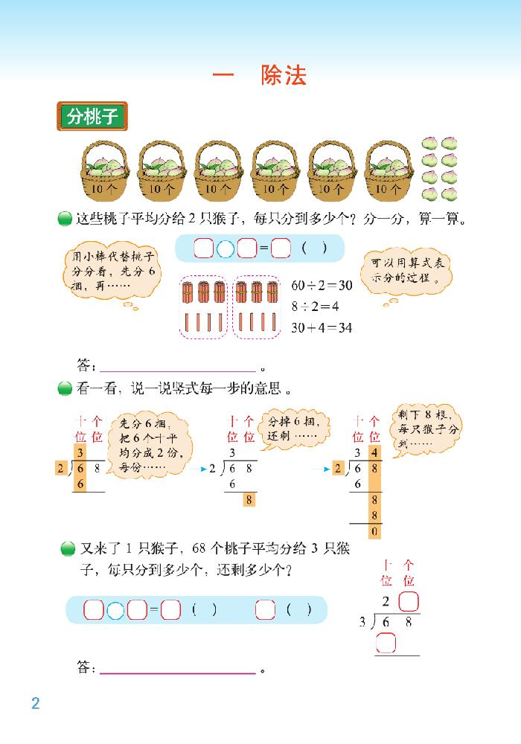
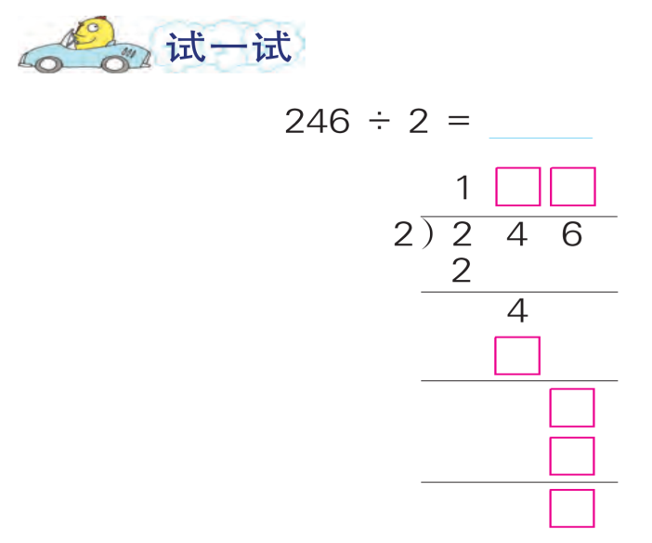
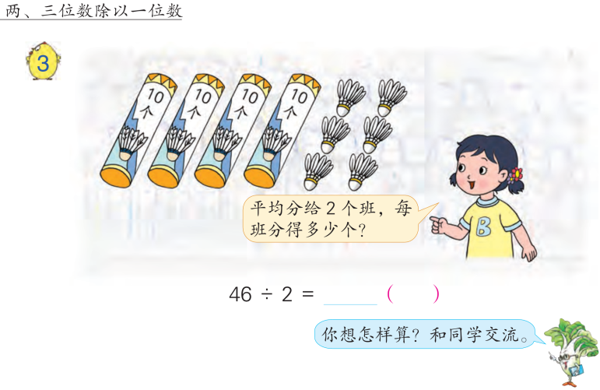
聚集智慧 汇美同行
关于“提出问题”的反思性实践：
原有的大量实践：由条件提出问题
大多只是理解与推理（辅助训练）
还必须重视学习过程中的质疑问难
长期存在的现象：漠视学生的疑问
？
怎么从十位开始除？
为什么分开写？
迄今未有教材引起重视！
2
3
2 46
2
3
6
4
为什么要写成三层楼？

Slide 41
聚集智慧 汇美同行
先分“根”
分3次
先分“捆”
再分“根”
5
1
商
商
6
真正理解过程、算理
口令便于学困生掌握
3 4
3
乘
1
6
减
落
15
乘
1
减

Slide 42
聚集智慧 汇美同行
以学为主：教师行为三“退”三“进”
进到学生的认知结构
退到学生的生活经验
退到学生的已有旧知
进到学生的思维深处
退到学生的思维起点
进到学生的实际应用

Slide 43
聚集智慧 汇美同行
总而言之：
培养学生高阶思维
在教师引导下，学生主动投入，深入理解、建构、迁移的学习过程、状态和结果。
高阶思维的培养
是追求提升学科内涵的教学，
是培育核心素养(关键能力)的教学。

Slide 44
2021 年 6 月 18 下午，在泸县实验校，筹备数月的牟丽“聚慧”名师工作室 揭牌成立。同时揭牌成立的有邓志礼名校长工作室和余敏名师工作室。
聚集智慧 汇美同行
小学阶段是学生思维发展的重要时期，数学教学是一个充满积极思维活动的过程，也是一种创造性的实践过程。教师要致力于逐级向上、递进式地培养高阶思维能力，通过精心设问、任务驱动、冲突认知等策略，鼓励学生多思多问、多想多辨，学会迁移、运用知识，具备较强的分析、解决问题的能力以及批判、创造能力。只有这样，才能在真正意义上适应新课程素质教育的需求。

Slide 45
谢谢大家

